Slide 1


AISeQ
AISeQ

Slide 2
AISeQ

Slide 3
AISeQ

Slide 4


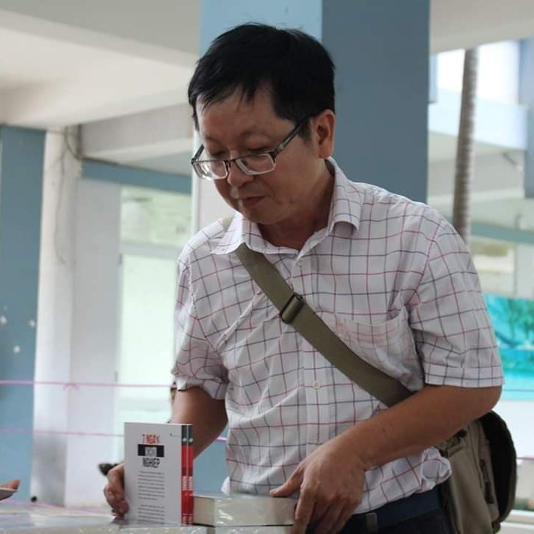
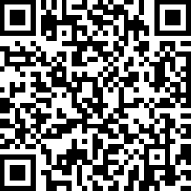
BÀI GIẢNG
Hình thức:
Trực tiếp
(Không hỗ trợ online)
Tính toán lượng tử cho sinh viên CNTT
Thời gian:
9h – 11h sáng
Thứ 5 hàng tuần từ
05/03/ – 23/04/2026
ThS. Phan Hoàng Chương
Giảng viên bộ môn Toán – Lý,
Gần 20 năm gắn bó với UIT,
09/2006 ~ 05/2026
Địa điểm:
Đại học CNTT (UIT),
ĐHQG TP. HCM
Đăng ký tại
Người truyền lửa về
Tính toán lượng tử (Quantum Computing) tại UIT
Chi phí:
Miễn phí

